Slide 1
活動三：食物安全的要素與準則
目的：
了解食物安全的要素與準則
到世衞網頁查詢國際食品安全的要素與准則
  http://www.who.int/mediacentre/factsheets/fs394/zh/
2. 到政府網頁查詢「低鹽低糖」的標準
  http://www.cfs.gov.hk/tc_chi/programme/programme_rdss/programme_Salt_Sugar_Label_Scheme.html、
  https://healthforall.com.tw/?action=article_in&id=211
世衞建議的每日鹽、糖、脂肪攝取上限是多少？
___________________________________________________
「低鹽低糖」的標準的標準是什麼？
___________________________________________________
攝取過量鹽、糖、脂肪對健康的影響有哪些?
___________________________________________________
Notes:
Answer：
①世衞建议的每日鹽、糖、脂肪攝取上限是多少？
成人钠摄入量（ 每日2克钠 ，相当于每日5克盐 )。
游离糖摄入量降至摄入总能量的10%以下，不到50克。
脂肪含量占总能量的30%以下。
②「低鹽低糖」的标准的标准是什么？
低盐：該食物（不論是固體或液體）每100克或100毫升食物含不超過0.12克鈉。
低糖：該食物是固體食物，且每100克食物含不超過5克糖。或該食物是液體食物，且每100毫升食物含不超過5克糖
③攝取過量鹽、糖、脂肪對健康的影響有哪些?
容易導致過重或肥胖問題，及日後罹患代謝症侯群、糖尿病和心血管疾病等慢性病的機率。

Slide 2
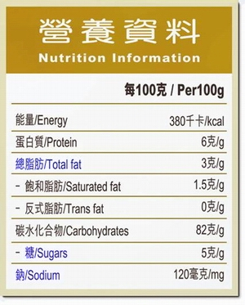

Slide 3
活動四： 商業飲品的糖含量測試
目的：商業飲品的糖含量測試
材料：尿糖試紙、水、飲料、試管
1.讀取飲料的標籤
標籤一覽表
飲料 | 標籤上的含糖量 （g /每100毫升）
水
可口可樂
可口可樂（Zero）
果粒橙
水動樂

Slide 4
活動四：商業飲品的糖含量測試
目的：商業飲品的糖含量測試
材料：尿糖試紙、水、飲料、試管
2.稀釋飲料
步驟：
將2ml的飲品倒入試管內，再倒入8ml的水，搖勻後倒入調色盤。
3.將尿糖試紙有試劑的一段放入各樣本，約1-2秒取出，30秒內將試紙試劑一端的顏色與試紙瓶上的標準比色板比較，30秒後的結果不讀，根據顏色相同就可大概判斷出飲料的含量，填寫表4。

Slide 5
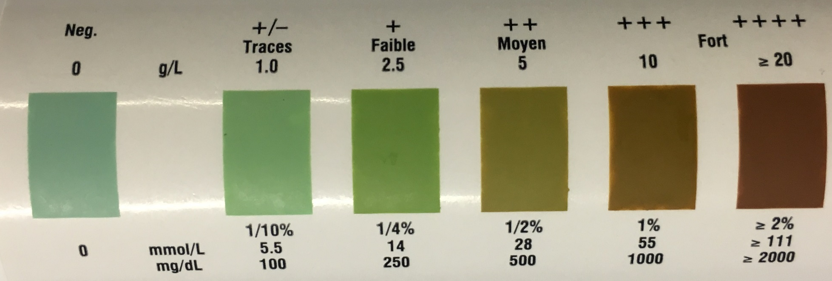
尿糖試紙記錄表

Slide 6
活動四：商業飲品的糖含量測試
目的：商業飲品的糖含量測試
材料：尿糖試紙、水、飲料、試管
計算公式:
A.由於試紙所讀到的數字是稀釋了5倍后的樣本 所以要知道飲品的真正的糖濃度(g/ml)便需要將讀數 x 5 同時，飲品上的糖濃度單位為(g/100ml) 而試紙的單位為(g/L）= 因此單位換算需要(尿糖試紙讀數)÷10 才能找到(g/100ml)的真正數字
B.尿糖試紙對應含糖量=尿糖試紙數字÷10 x 5

Slide 7
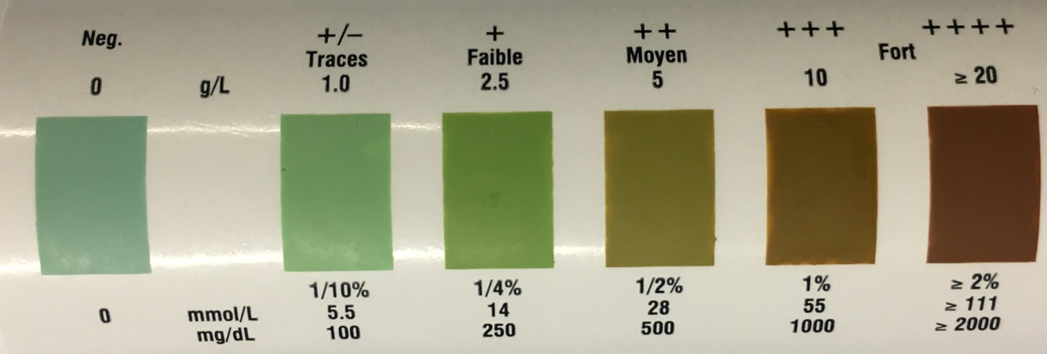
活動四：商業飲品的糖含量測試
目的：商業飲品的糖含量測試
材料：尿糖試紙、水、飲料、試管
表4.結果對照表
尿糖試紙對照表
尿糖試紙對應含糖量(g/ml) | 0
飲品
標籤是否與尿糖試紙顏色相符

Slide 8
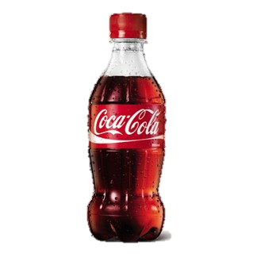
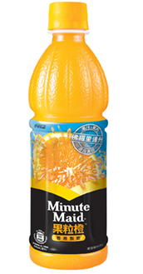
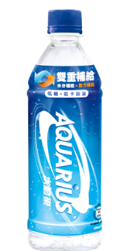
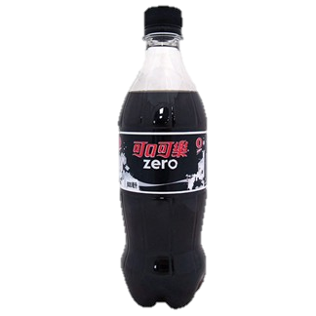



預計實驗結果

Slide 9
活動四： 商業飲品的糖含量測試
目的：測試商業飲品的糖含量
材料：尿糖試紙、水、飲料、試管
尿糖試紙結果說明：
若比色為藍色，說明無糖，代表陰性結果，符號為(-)；
呈藍綠色，為一個加號/負號(+/-)，說明含糖0-0.5g/L；
呈綠色，為一個加號(+)，說明含糖0.5g/L-1.25g/L；
呈黃綠色，為兩個加號(++)．說明含糖2.5g/L-5g/L；
呈橘黃色，為三個加號(+++)．說明含糖5g/L-10g/L；
呈磚紅色，為四個加號(++++)或以上，說明含糖10g/L以上。
飲品含糖量與標籤上的相符嗎？______________________
根據結果，你有什麼建議？____________________

Slide 10

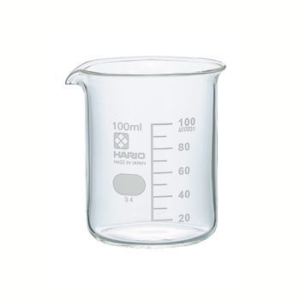
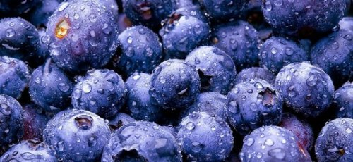
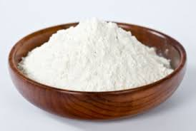
活動五：食品成分小實驗
藍莓汁是否添加人工色素？
藍莓汁 小蘇打
檢驗原理：
藍莓中含有花青素，它的顏色會隨PH值改變而發生變化
鹼性條件(小蘇打)→灰色 / 藍色
而人工合成色素很穩定，在環境PH值變化時其顏色不會發生改變
資源來源 https://www.weibo.com/ttarticle/p/show?id=2309351000443991268924506984

Slide 11
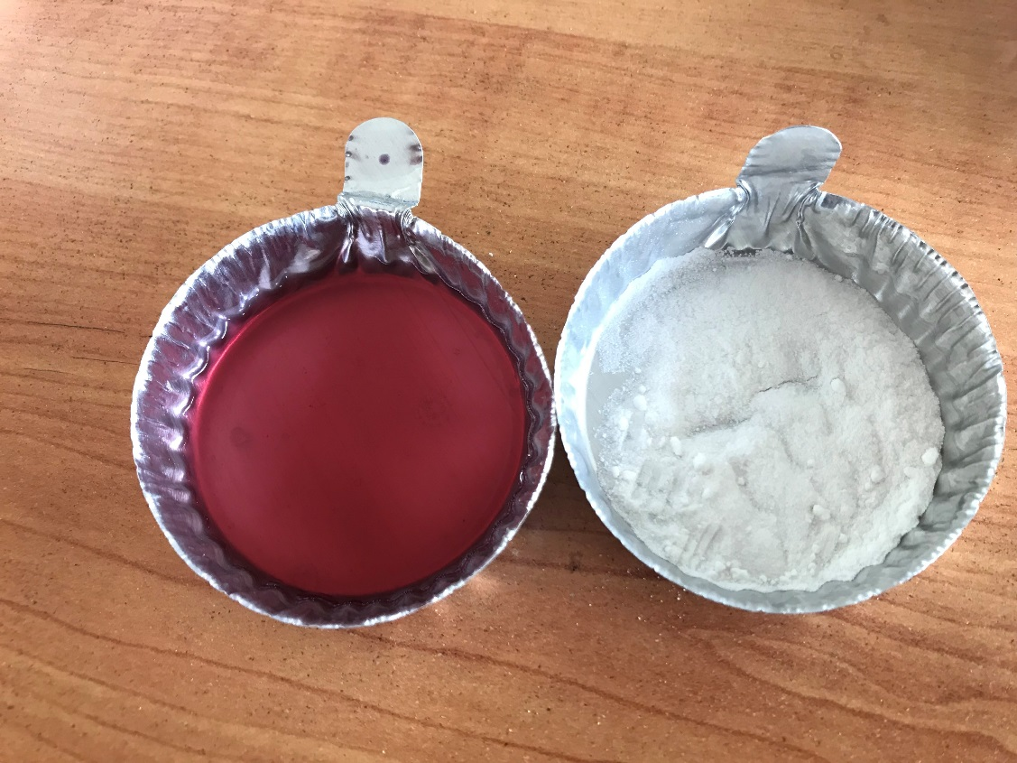
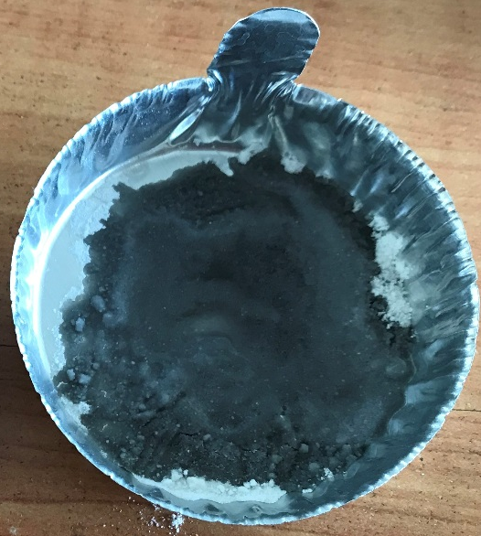
活動五：食品成分小實驗
實驗結果：
顏色發生明顯變化→藍莓汁中天然色素的正常變色反應
顏色無明顯變化→藍莓汁可能存在添加的人工合成色素

Slide 12
相關網站
香港檢測和認證局 www.hkctc.gov.hk
香港測檢認證協會 www.hktic.org
香港認可處 www.hkas.gov.hk
水產養殖管理委員會 www.asc-aqua.org
英國零售商協會全球標準 www.brcglobalstandards.com
香港食物安全中心 www.cfs.gov.hk
香港食物環境卫生署 www.fehd.gov.hk
食品安全系統認證 22000 www.fssc22000.com
全球良好農業規範 www.globalgap.org
全球食品安全倡議 www.mygfsi.com IFS
認證 www.ifs-certification.com ISO
認證 www.iso.org
海洋管理協議會 www.msc.org
食物安全質量協會 www.sqfi.com

